Slide 1

Centro de Atención a la Sociedad (CAS)
Informe Semanal
Del 28 de agosto al 1 de septiembre de 2017

Slide 2
Contenido
Introducción.
Tipo de Servicios.
Total Asesorías Solicitados por día.
Asesorías por Canal de Atención.
Canal de Atención por día.
Tipo de Asesoría por Canal de Atención.
Tiempo de asesoría por Canal de Atención.
Tipo de Usuario por Canal de Atención.
Género de los Usuarios por Canal de Atención.
Grupo de Edades de los Usuarios por Canal de Atención.
Grupo de Edades de los Usuarios por género.
Pirámide de Edades de los Usuarios por género.
Escolaridad de los Usuarios.
Escolaridad de los Usuarios por canal de atención.
Asesoría por Entidad Federativa.
Evaluación del Servicio de Tel-INAI.
Evaluación del Servicio Presencial.
Anexo Detalle de Servicios por Agente.

Slide 3
1. Introducción
El presente Informe contiene datos sobre los servicios brindados por el Centro de Atención a la Sociedad (CAS) del Instituto Nacional de Transparencia, Acceso a la Información y Protección de Datos Personales (INAI), en el periodo del 28 de agosto al 1 de septiembre de 2017, en el que se desagrega información por tipo de consulta, canal de atención, perfil de los usuarios, evaluación del servicio y un reporte en el que se describe cada una de la atenciones formuladas a los requerimientos de los usuarios.
Lo anterior, con la finalidad de mantener informados semanalmente a los Comisionados que integran el Pleno del INAI de las actividades que lleva a cabo el CAS, a fin de encontrar áreas de oportunidad que permitan mejorar la calidad de los servicios que se dan a la población.
En este informe se podrán incorporar variables adicionales que permitan tener una mejor perspectiva de las características de los servicios otorgados por el CAS, para lo cual se está programando recabar información adicional a través de los reportes formulados por los agentes que brindan atención o mediante las evaluaciones del servicio que realizan los usuarios.

Slide 4
2. Tipo de Servicios
Solicitud de Acceso: Se registran solicitudes de información pública.
Solicitudes de Datos Personales: Se registran solicitudes de datos personales.
Orientación de la LGPDPPSO: Se resuelven las dudas planteadas por el usuario respecto a las disposiciones, plazos y procedimientos de la Ley General de Protección de Datos Personales en Posesión de Sujetos Obligados.
Orientaciones de la LGTAIP: Se atienden las preguntas formuladas por el usuario respecto a las disposiciones, plazos y procedimientos establecidos en la Ley General de Transparencia y Acceso a la Información Pública.
Orientaciones de la LFTAIP: Se atienden las preguntas formuladas por el usuario respecto a las disposiciones, plazos y procedimientos establecidos en la Ley Federal de Transparencia y Acceso a la Información Pública.
Orientaciones LFPDPPP: Se atienden las consultas del usuario sobre las disposiciones, plazos y procedimientos establecidos en la Ley Federal de Protección de Datos Personales en Posesión de los Particulares y su Reglamento.
Quejas o Denuncias: Se brinda orientación al usuario de las instancias y procedimientos para presentar quejas o denuncias.
Recurso de Revisión: Se orienta al usuario sobre los medios, plazos y procedimientos para interponer recursos de revisión.
Información del INAI: Se otorga al usuario la información requerida por el usuario sobre las actividades, servicios, áreas, eventos y demás información general del INAI.
Información del ámbito local: Se refiere a las preguntas de los usuarios que deben canalizarse a los órganos locales de transparencia, por ser de su competencia.
Seguimiento a solicitudes: Es el seguimiento a las respuestas de las solicitudes de información pública o de datos personales realizadas por los usuarios.
Servicio: Tiene que ver con servicios que ofrece el INAI como capacitación o concursos.
Trámite: Es la orientación que se da sobre algún otro procedimiento que es de competencia de alguna dependencia de Gobierno Federal que no tiene que ver con el INAI.
Otros Servicios: Servicios de atención o asesoría distintos a los anteriores.

Slide 5
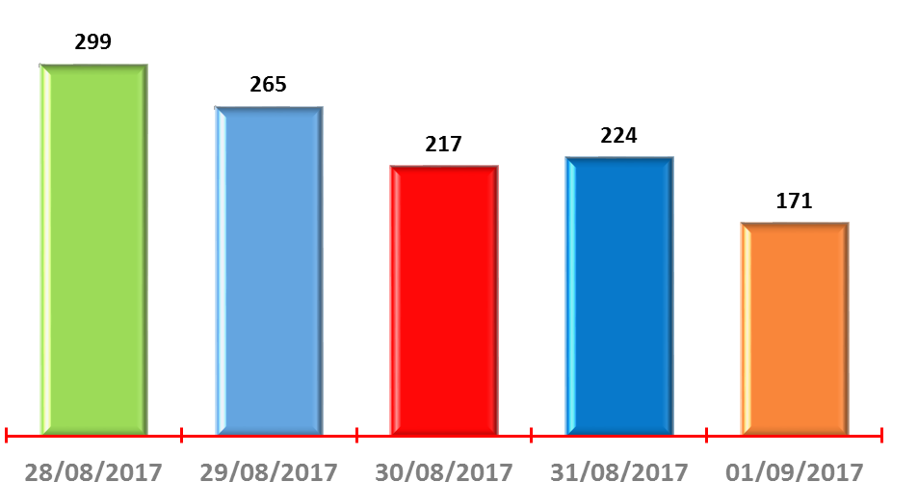
3. Total Asesorías Solicitados por día (28 de agosto al 1 de septiembre 2017)
Nota: La suma de los parciales puede no coincidir debido al redondeo aplicado.
En la semana correspondiente del 28 de agosto al 1 de septiembre se atendieron a 1,176 usuarios, siendo el día 28 de agosto en el que más asesorías se brindaron con 299 lo que representó el 25.4% por día del total de la semana.

Slide 6
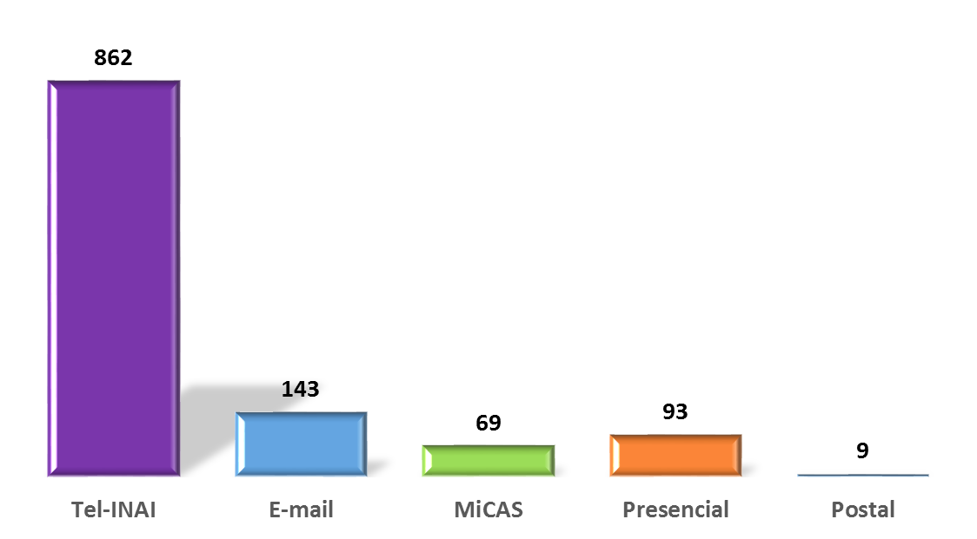
4. asesorías por Canal de Atención
Nota: La suma de los parciales puede no coincidir debido al redondeo aplicado.
Del 28 de agosto al 1 de septiembre del 2017 se atendieron 1,176 servicios, de los cuales 73.3% fue a través de Tel-INAI.
El 12.2 % de los usuarios del CAS fueron atendidos por el canal e-mail con 143 usuarios.
Se otorgaron 93 asesorías en el canal presencial lo que representó un 7.9%, en MiCAS 69 usuarios con el 5.9% y 9 de postal con 0.8%.
Se realizó un promedio de 235 servicios por canal de atención.

Slide 7
5. Canal de atención por día
Nota: La suma de los parciales puede no coincidir debido al redondeo aplicado.
El medio o canal más usado en la semana del 28 de agosto al 1 de septiembre es Tel-INAI con 862 asesorías, lo que representó el 73.3 % de atención.
El uso del correo electrónico (E-mail) representó el 12.2 % de atención a usuarios.
Respecto de la asesoría presencial se asesoraron a 93 personas lo que representó el 7.9% de asesorías y 69 en canal MiCAS con el 5.9%
Finalmente en la semana reportada el uso del canal de atención vía postal fue de 9 usuarios con un 0.8%.

Slide 8
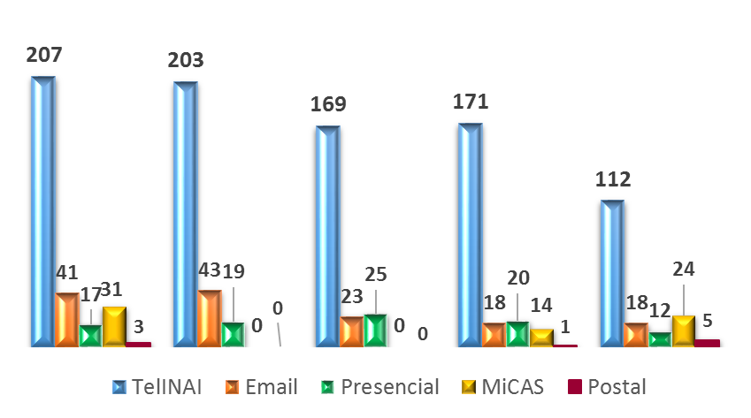
5. Canal de atención por día
El medio o canal más utilizado por los usuarios del CAS es Tel-INAI con 862 asesorías , seguido del medio E-mail con 3 usuarios y en tercer lugar el canal de presencial que fueron 93 usuarios, 69 usuarios en MiCAS y por último 9 usuarios vía postal.

Slide 9
6. Tipo de asesoría por Canal de Atención
Nota: La suma de los parciales puede no coincidir debido al redondeo aplicado.
El 23.1 % de los servicios fueron orientaciones sobre la LGPDPPSO.
El 21.4 % de los servicios otorgados son Orientaciones LFPDPPP.
El 16.7 % de los servicios se dio por Seguimiento de solicitudes.

Slide 10
7. Tiempo de asesoría por Canal de Atención
Nota: La suma de los parciales puede no coincidir debido al redondeo aplicado.
El 90.1% de las asesorías brindadas son resueltas el mismo día, es decir, se da solución de manera inmediata, las cuales son 1059 asesorías, siendo el rubro o canal de atención más empleado el Tel-INAI con 862 asesorías.
Los medios en los que se brinda respuesta entre 1 y 2 días fueron E-mail y Postal con 108 asesorías atendidas.

Slide 11
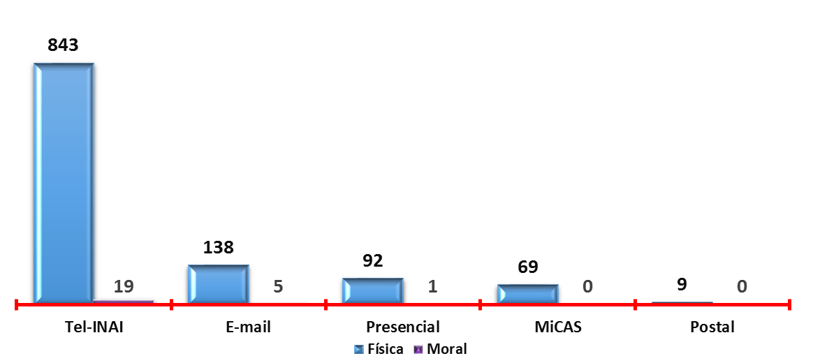
8. Tipo de Usuario por Canal de Atención
Nota: La suma de los parciales puede no coincidir debido al redondeo aplicado.
Con 1,151 usuarios que representan el 97.9% de las asesorías realizadas por el CAS las personas físicas emplean como medio principal el Tel-INAI con 843 usuarios que representan el 97.8% de las asesorías realizadas.
Los medios empleados por las personas morales es Tel-INAI con 19 usuarios que representa el 2.2 %, E-mail con 5 usuarios que representa 3.5% y presencial 1 que representa 7.9.

Slide 12
9. Género de los Usuarios por Canal de Atención
Nota: La suma de los parciales puede no coincidir debido al redondeo aplicado.
Respecto al género de quienes ocupan los canales de atención que proporciona el INAI y al ser el Tel-INAI el medio más empleado por los usuarios del CAS con 862 servicios atendidos, en la semana reportada los hombres representan el 52.8% y las mujeres representan el 47.2%
Los usuarios que acuden de manera presencial al INAI en la semana reportada, en su mayoría son hombres y representan el 65.6% y en menor medida las mujeres con un 34.4% de las asesorías otorgadas, mientras que en Mi CAS fueron 40.6% hombres y 59.4% mujeres.
Finalmente, el canal de atención E-mail en la semana reportada representó el 12.2% de uso de los cuales 54.5% de los solicitante eran hombres y un 31.5% representado por la mujeres.

Slide 13
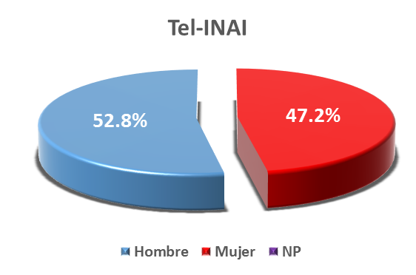
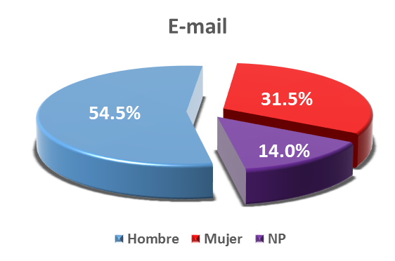

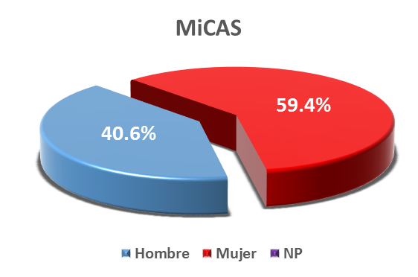
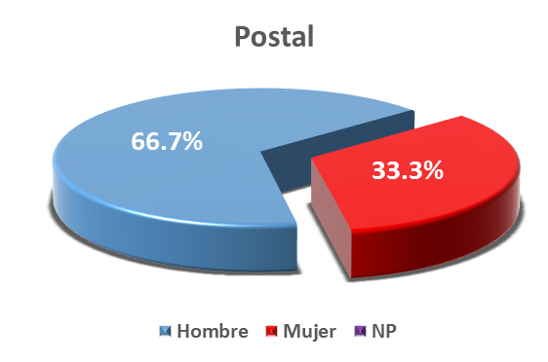
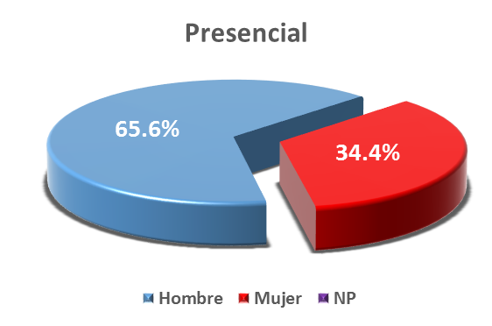
9. Género de los Usuarios por Canal de Atención

Slide 14
10. Grupo de Edades de los Usuarios por Canal de Atención
Nota: La suma de los parciales puede no coincidir debido al redondeo aplicado.
En el periodo que se informa 901 usuarios proporcionaron información sobre su edad (lo que representa el 76.6% de los usuarios atendidos), quienes emplean en un 81.2% Tel-INAI, 1.1% E-mail, 10.0% Presencial y el 7.7% de MiCAS.
El 23.3% de los usuarios tienen entre 40 y 49 años, los usuarios entre 30 y 39 años representa el 22.9 %.
El 17.6 % de los usuarios tienen entre 20 y 29 años, los usuarios entre 50 y 59 años representan 15.4%.

Slide 15
11. Grupo de Edades de los Usuarios por género
Nota: La suma de los parciales puede no coincidir debido al redondeo aplicado.
Las edades de los usuarios de quienes ocupan mas los canales de atención que proporciona el INAI se encuentran en un rango de 40 a 49 años que representan el 23.3% de los usuarios que proporcionaron esta información, y en esta semana reportada esta dividida el 55.7% son hombres y el 44.3 % son mujeres representados con 210 usuarios.
El grupo de edad de 20 a 29 años fue el tercer rango de edad que más solicitó asesorías con 159 usuarios representado por un 17.6% de los cuales un 45.3% son hombres y 54.7% son mujeres datos reportados en la semana del 28 de agosto al 1 de septiembre.

Slide 16
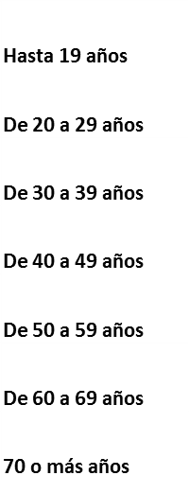
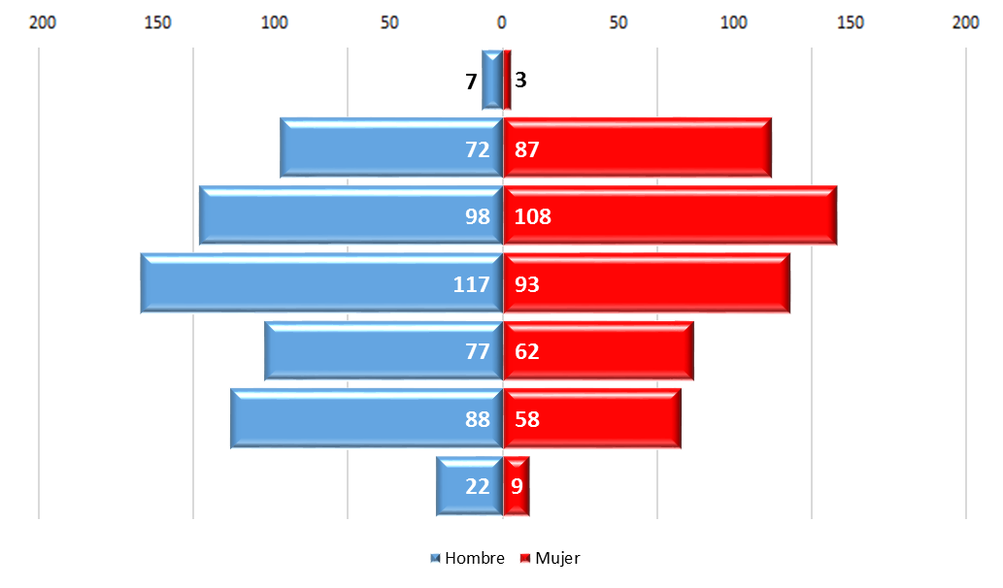


12. Pirámide de Edades de los Usuarios por género
En la semana del 28 de agosto al 1 de septiembre de 2017, de los 901 usuarios que proporcionaron su edad el grupo de 40 a 49 años, constituye el 23.3% de la población, toda vez que son, quienes más usan los canales que proporciona el CAS. La población del rango de 50 a 59 años, representa el 15.4% del total, la población en edad avanzada representa el 3.4%.

Slide 17
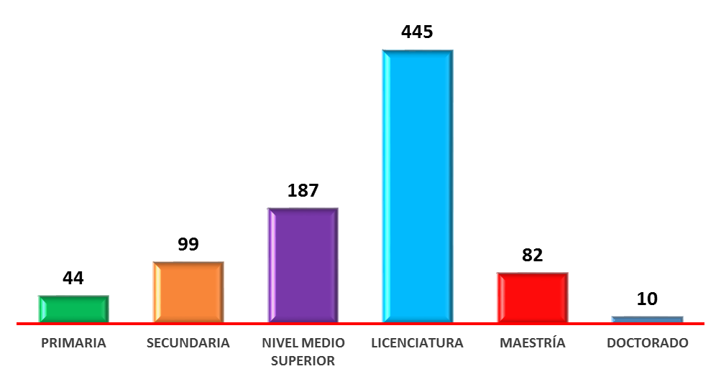
13. Escolaridad de los Usuarios
Nota: La suma de los parciales puede no coincidir debido al redondeo aplicado.
El 51.2% de los usuarios del CAS tienen licenciatura.
El 21.5% de los usuarios cuentan con Nivel medio superior.
El 27.3% representa el resto de los usuarios que proporcionaron el dato.

Slide 18
14. Escolaridad de los Usuarios por canal de atención
Nota: La suma de los parciales puede no coincidir debido al redondeo aplicado.
En el caso de escolaridad sólo 869 usuarios proporcionaron datos de los cuales la licenciatura es el grado de mayor representación ya que con 445 usuarios que equivale al 51.2% del sub total que emplean como canal de atención preferido a Tel-INAI con un 84.9% respecto a otros canales de atención.
En el Nivel medio superior de los 187 usuarios que otorgaron el dato respecto del subtotal, con un 83.4% el canal de atención más empleado es Tel-INAI, de igual manera los usuarios con grado escolar de secundaria que representan el 11.4% de los usuarios, existe un mayor uso del canal de atención Tel-INAI con un 80.8%.

Slide 19
15. Asesoría por Entidad Federativa
En el periodo que se informa 869 usuarios proporcionaron información sobre la entidad de donde requirió el servicio (lo que representa el 80.9% de los usuarios atendidos) y 225 no proporcionaron información lo que representa el 19.1% del total de los usuarios.
50.3% de los usuarios son de la Ciudad de México, Estado de México y Guanajuato.
30.5% de los usuarios están en el resto del país.
Los estados de donde se advierte un uso muy escaso de los servicios del CAS son Durango, Baja California Sur, Quintana Roo, Zacatecas y Nayarit.

Slide 20
16. Evaluación del Servicio de Tel-INAI
La calificación promedio que los usuarios dan al servicio recibido por Tel-INAI es de 8,7 en una escala de 0 a 10.
La calificación sobre la amabilidad del asesor fue 9,2 y si la asesoría fue suficiente fue de 9,4 en una escala de 0 a 10.
La calificación sobre si la preparación del asesor es de 8,9 en una escala de 0 a 10.
Finalmente la atención recibida tuvo una calificación de 8,2 y el tiempo en espera para ser atendido de 7,8 ambas son un área de oportunidad para mejorar.

Slide 21
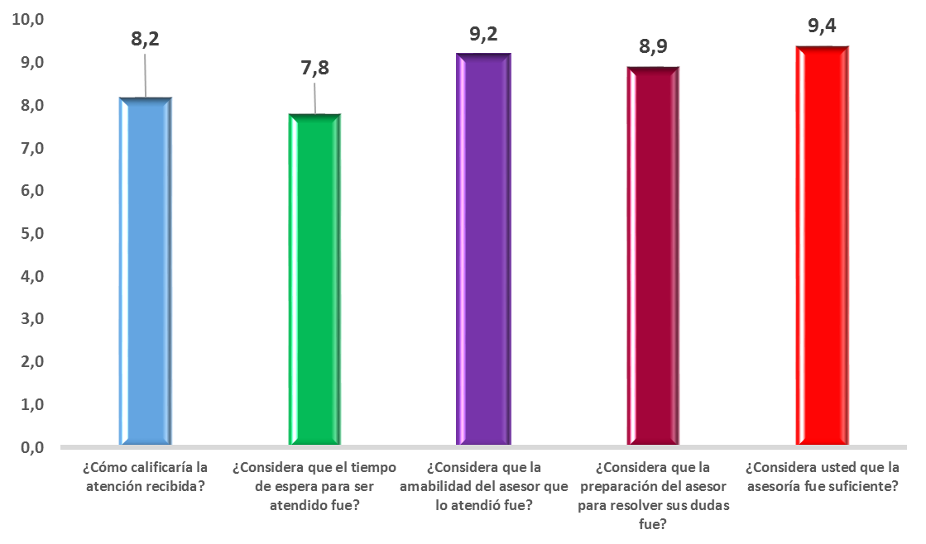
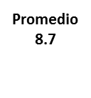
16. Evaluación del Servicio de Tel-INAI
En la gráfica se observa que la calificación de la amabilidad, la preparación del asesor y si la asesoría fue suficiente se encuentran por arriba de la calificación promedio que es de 8,7 .
Sin embargo, existe oportunidad para mejorar en el tiempo de espera y la atención recibida la cual se encuentran por abajo del promedio.

Slide 22
17. Evaluación del Servicio Presencial
La calificación promedio que los usuarios dan al servicio presencial recibido es de 9,8 en una escala de 0 a 10.
La calificación sobre la amabilidad es de 10 y sobre la capacidad del asesor de 9,9 en una escala de 0 a 10.
Respecto a si la duda fue aclarada 9,7 y en cuanto al tiempo de espera para ser atendido fue de 9,4 en una escala de 0 a 10 por lo que deben mejorarse.

Slide 23
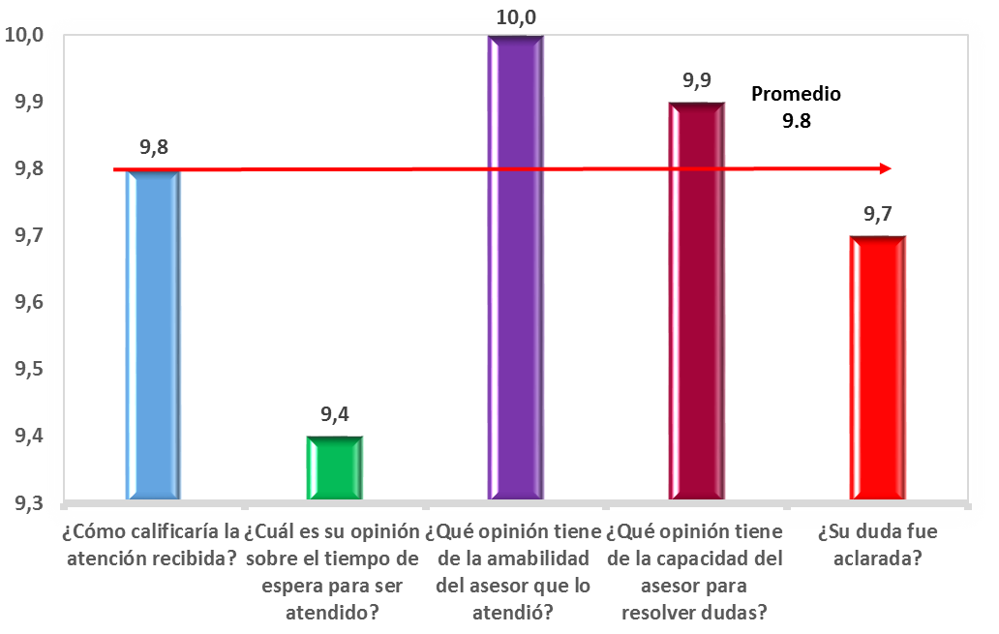
17. Evaluación del Servicio Presencial
En la gráfica se observa que, la amabilidad y la capacidad del asesor fueron evaluados por encima del promedio.
Sin embargo, existen área de oportunidad para mejorar el servicio con respecto a si la duda fue aclarada y al tiempo en espera.

Slide 24
18. Anexo Detalle de Servicios por Agente
Como parte de este Informe se anexa archivo base con la información concentrada por agente y evaluaciones de Tel-INAI y presenciales. Cada hoja cuenta con distintos conceptos que se desglosan de la forma siguiente:
Fechas: Fecha de ingreso y fecha de atención
Servidor público: Nombre del agente que atendió
Tipo de servicio: Es la clasificación del servicio en cada uno de los nueve tipos descritos en este informe.
Canal de atención: Se refiere a uno de los cuatro canales de atención con que cuenta el CAS a través del cuál se brindó el servicio al usuario.
Requerimiento: Se refiere a cada una de las consultas o solicitudes específicas de los usuarios.
Atención: Se refiere a la respuesta o acción que realizó el servidor público para atender el requerimiento del usuario.
Fundamento legal de la atención: Se refiere al documento o precepto normativo que avala la acción o respuesta del servidor público
Tiempo de respuesta: Se refiere al tiempo que tardó el CAS en brindar la atención al usuario.
Tipo de usuario: Régimen Fiscal
Sexo: Hombre o mujer
Edad: Se refiere a la edad de la persona usuaria.
Entidad: Se refiere a la entidad federativa de la cuál provino la solicitud o requerimiento.

Slide 25
¡Gracias!

